Slide 1
Chào mừng các em đến với
tiết tiếng việt
Notes:
Bài giảng thiết kế bởi: Hương Thảo - tranthao121006@gmail.com

Slide 2
Tiết 3

Slide 3
2
Nói và nghe

Slide 4
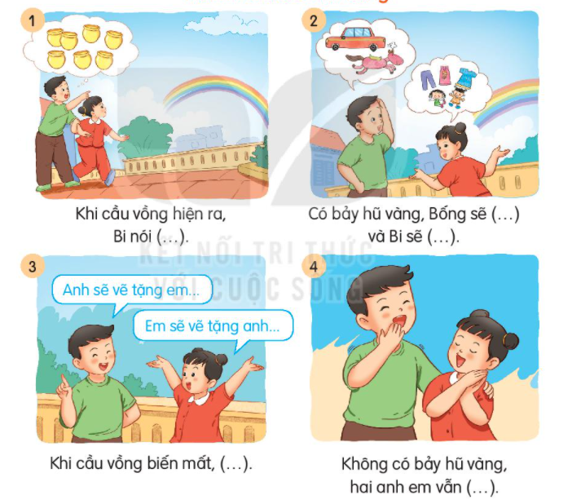
1. Nói tiếp để hoàn thành câu dưới đây:
Cầu vồng kìa! Em nhìn xem. Đẹp quá!
Bống sẽ mua nhiều búp bê và quần áo đẹp
Bi sẽ mua ngựa hồng và ô tô
Anh sẽ vẽ tặng em nhiều búp bê và quần áo đủ màu sắc
Em sẽ vẽ tặng anh con ngựa hồng và ô tô
Không có bảy hũ vàng hai anh em vẫn cười nói vui vẻ

Slide 5
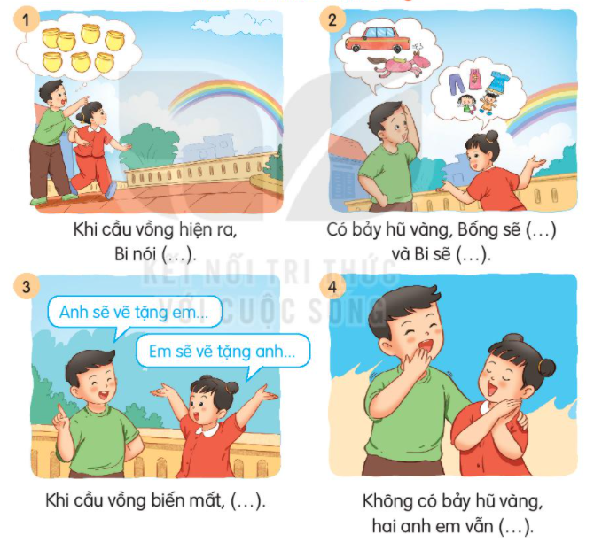
2. Chọn kể 1-2 đoạn của câu chuyện theo tranh

Slide 6
CỦNG CỐ BÀI HỌC
Notes:
Bài giảng thiết kế bởi: Hương Thảo - tranthao121006@gmail.com

